Slide 1



כלי נגינה ערביים (האזנה)
שירים ושורשים
פסח
התבוננו בפייטן ר' חיים לוק מבצע את הפיוט "עם נאמני"
מצאו בשרשרת המילים את שלושת כלי הנגינה המלווים את שירת הפייטן בסרטון
תופימחצוצרהכינורטרומבונפסנתרחלילנאידרבוקהגיטרהאורגניתעודבוזוקיקלרינטצלו
כתיבה ועריכה: שני אשל ורנה כלף
קישור לפדלט – כלי נגינה

Slide 2
יוֹם לְיַבָּשָׁה
מסורת חסידי ברסלב

Slide 3
עקבו אחר המדריך למורה בהערות מתחת לשקופיות במצגת
מה נעשה היום?
נשיר את הפיוט "יום ליבשה" כפי שחסידי ברסלב שרים אותו.
נלווה את השירה בתיפוף, סולפג' ונגינה.
נזהה את כלי הנגינה המלווים את שירת הפיוט.
נלמד על הסגנון המוזיקלי של הביצוע לפיוט.
ניצור יצירה משלנו על בסיס המקצב שמלווה את הפיוט.

Slide 4

יום ליבשה
מילים: ר' יהודה הלוי
לחן: מאיר לייב בלעכער
יוֹם לְיַבָּשָׁה נֶהֶפְכוּ מְצוּלִים
שִׁירָה חֲדָשָׁה שִׁבְּחוּ גְאוּלִים:
הִטְבַּעְתָּ בְּתַרְמִית רַגְלֵי בַּת עֲנָמִית
וּפַעֲמֵי שׁוּלַמִּית יָפוּ בַּנְּעָלִים.
שִׁירָה חֲדָשָׁה שִׁבְּחוּ גְאוּלִים:
וְכָל רוֹאַי יָשִׁירוּן בְּבֵית הוֹדִי יְשֹׁרְרוּן
אֵין כָּאֵל יְשׁוּרוּן וְאוֹיְבֵינוּ פְלִילִים.
שִׁירָה חֲדָשָׁה שִׁבְּחוּ גְאוּלִים:
יוֹם לְיַבָּשָׁה נֶהֶפְכוּ מְצוּלִים - היום שבו נהפך הים ליבשה
גְאוּלִים - עם ישראל נגאל
עֲנָמִית - מצרים
וּפַעֲמֵי - צעדי
שׁוּלַמִּית - כינוי עם ישראל
בְּבֵית הוֹדִי - בבית מקדשי
אֵין כָּאֵל יְשׁוּרוּן– אין כאלוהי ישראל
וְאוֹיְבֵינוּ פְלִילִים - והאויבים מעידים על כך
יְשׁוּרוּן - כינוי לעם ישראל
וְנָסוּ הַצְּלָלִים - עברו התקופות הקשות
יְדִידִים - כינוי לעם ישראל
וְשׁוּב שֵׁנִית לְקַדְּשָׁהּ וְאַל תּוֹסִיף לְגָרְשָׁהּ
וְהַעֲלֵה אוֹר שִׁמְשָׁהּ וְנָסוּ הַצְּלָלִים.
שִׁירָה חֲדָשָׁה שִׁבְּחוּ גְאוּלִים:
יְדִידִים רוֹמְמוּךָ בְּשִׁירָה קִדְּמוּךָ
מִי כָמוֹכָה ה' בָּאֵלִים.
שִׁירָה חֲדָשָׁה שִׁבְּחוּ גְאוּלִים:
Notes:
לחיצה על שם הפיוט מקשרת לטקסט המלא באתר הפיוט והתפילה.
ממה הייתם מתחילים ללמד את הפיוט? מקצב, כלי נגינה, שירת המדריך (המודגש BOLD), רגשות שעולים בעקבות הביצוע... בהמשך מוצעות משימות מגוונות. תוכלו ללמד לפי הרצף המוצע או כמובן לשנות את הסדר בהתאם לשיקול דעתכם.

Slide 5
שירת הים
על פי התורה, "שירת הים" נאמרה בעת יציאת מצרים כשים סוף נבקע לשניים והמצרים טבעו בו. שירת הים נאמרה על ידי משה ובני ישראל ואילו כיום אומרים אותה מידי יום בתפילת שחרית,
ב "שבת שירה" (סמוך לט"ו בשבט, השבת שבה מופיעה שירת הים בפרשת השבוע) ובליל שביעי של פסח. בשירת הים, משבחים משה ובני ישראל את הקב"ה ומודים לו על שהצילם מיד המצרים ונקם בהם. השירה מתארת את קריעת הים, את פחד העמים ששמעו על הנס מפני אלוהי ישראל ואת תקוותם של בני ישראל להגיע עד לנחלתם בארץ ישראל.

Slide 6
על הפיוט
פיוט מאת רבי יהודה הלוי, המקדים את ברכת גאולה בתפילת שחרית של פסח, וכנראה דווקא בשביעי של פסח, היום שבו נבקע ים סוף וישראל שרו את שירת הים. הפיוט פותח בתיאור הנס של קריעת הים והשירה הבאה בעקבותיו. הפייטן משבח את עם ישראל בזכות מצוות ברית המילה והציצית, ועל כן בחרו קהילות אשכנז שונות לשיר אותו גם בסעודת ברית מילה. לפיוט מחרוזת ראשונה קצרה שהשורה השניה בה משמשת מדריך לכל הפיוט.
Notes:
הלחן מורכב משני חלקים: מנגינת הבית, ומנגינת המדריך. בסיום כל בית, המדריך חוזר פעמיים עם התפתחות מסוימת במנגינה. המקצב הסינקופטי המאפיין את ליווי הפיוט מתאים לתיאור השירה וההודיה על הנס.

Slide 7
רבי יהודה הלוי (ריה"ל)
ריה"ל נולד בעיר טודילה שבספרד למשפחה עשירה ומשכילה וזכה לחינוך מקיף גם בתחום היהדות וגם בתחום ההשכלה הכללית-הערבית. כשמוסלמים פלשו לספרד והתחילו מלחמות בינם לבין הנוצרים הספרדים, נאלץ רבי יהודה הלוי, בגיל עשרים ושלוש, להימלט מאזור לאזור כדי להינצל הן מהמוסלמים והן מהנוצרים. רבי יהודה הלוי היה פילוסוף וגדול המשוררים העבריים בימי הביניים, שכתב ספרים ושירים אך לפרנסתו עסק במסחר וברפואה. בשנת 1140 החליט רבי יהודה הלוי לעזוב את ספרד ולעלות לארץ ישראל, אבל הוא נפטר בדרכו לכאן, כנראה שבמצרים. כיום מצויים בידינו 750 שירים שכתב העוסקים במעגל השנה ומעגל החיים וכן שירי חול רבים: שירי חתונה ויין, שירי שבח וידידות, שירי ציון ועוד.
הכנסו לאתר "הזמנה לפיוט" בקישור והתבוננו במילות הפיוט "יום ליבשה".
ציינו במשבצות הבאות, כיצד מטביע הפייטן ריה"ל את שמו באקרוסטיכון לפיוט:
Notes:
פתרון האקרוסטיכון: יהודה הלוי (כולל המחרוזת הראשונה!)
כתבו את המשפט החותם את הפיוט, אשר איננו חלק מן האקרוסטיכון (בגלל אבות תושיע בנים ותביא גאולה לבני בניהם) וחשבו: מדוע בחר ריה"ל לחתום את הפיוט במשפט זה?

Slide 8


ביצוע
סינקופה היא העברת משקל אל הפעמה החלשה והדגשתה , יצירת תחושת דילוג.
סינקופה=
לפניכם המקצב המלווה את הפיוט:
הקיפו את הסינקופה בתוך המקצב.
קראו את המקצב בשפת המקצבים: סינקופה-טה –טה.
הקישו את המקצב בשתי אצבעות על כף היד.
Notes:
חשוב לבסס עם התלמידים את המקצב ע"י דקלומו והקשתו על כף היד לפני המעבר למשימות בשקופית הבאה.

Slide 9
ביצוע (האזנה)
לוו את הפיוט בהקשת המקצב על פי ההוראות:
דום- הקשה במרכז התוף, טק- הקשה על שולי התוף
מצאו שירים מתוך הרפרטואר המוכר לכם שניתן ללוות באמצעות מקצב זה.
שירו את השירים ולוו אותם בהקשת המקצב.
דום
טק
טק
דום
טק
Notes:
הסינקופה מדגישה את השמחה, הריקוד וההודיה על הנס של קריעת ים סוף. היא מחזקת את הרגשות העולים מן הסיפור התנכ"י. מומלץ ללוות בתוף מרים שמתחבר לסיפור התנכ"י שהפיוט מתאר. ניתן כמובן ללוות את הפיוט גם בתיפוף גוף.
הפיוט מבוצע בסגנון של כלייזמר ארץ ישראלי המשלב בין מזרח למערב. המקצב מחזק את החלק המזרחי-ערבי בפיוט. בארצות ערב מקצב זה שכיח ביותר ושמו של המקצב הזה נקרא "מקסום".
שילוב של מזרח-מערב ניתן גם לשמוע בתזמור. יש ייצוג לכלים משתי התרבויות.

Slide 10
ביצוע
האזינו לפיוט במלואו:
לוו את הזמר בהקשת הפעמה או במקצב
לוו את הפתיחה ואת קטעי המעבר הכליים באופן חופשי בקולות גוף (מחיאה, רקיעה, טפיחה...)
Notes:
אפשרו לתלמידים ללוות את הפיוט בהקשות באופן טבעי וחופשי

Slide 11
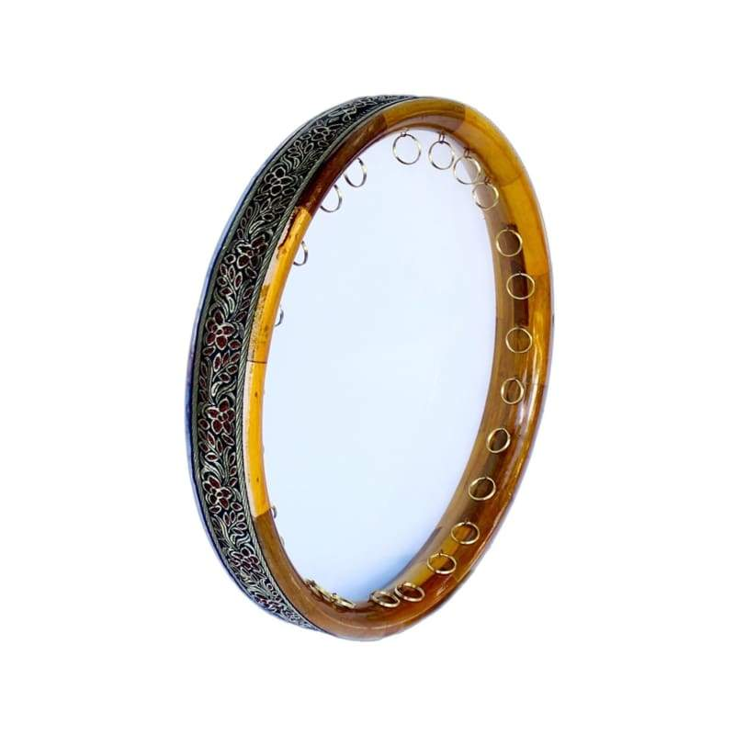
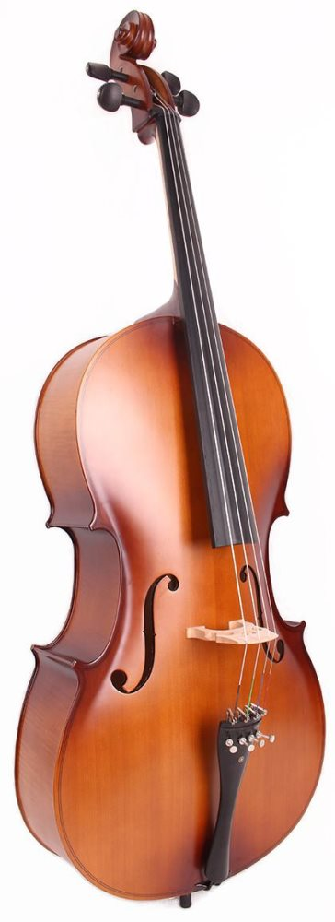

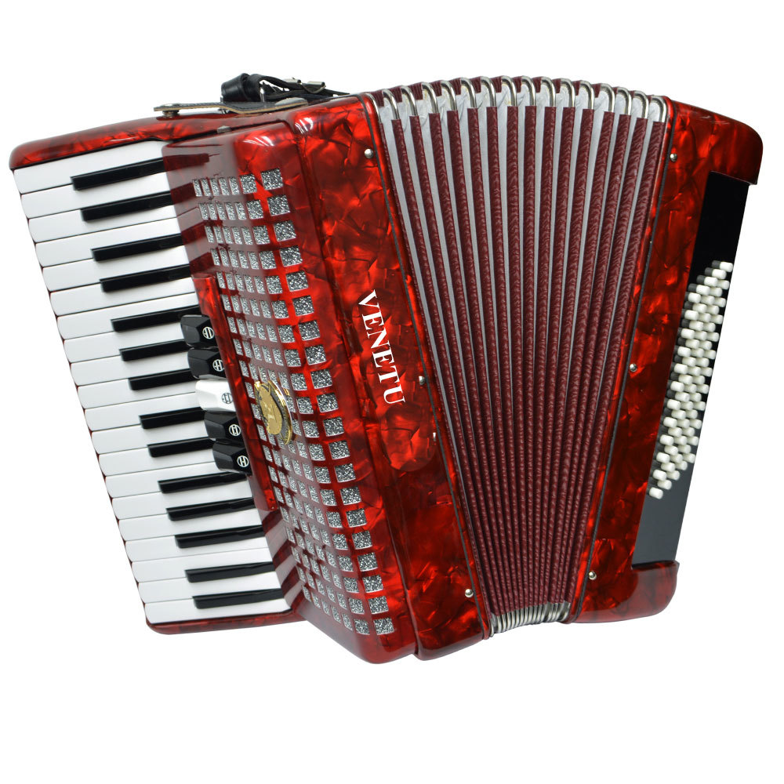
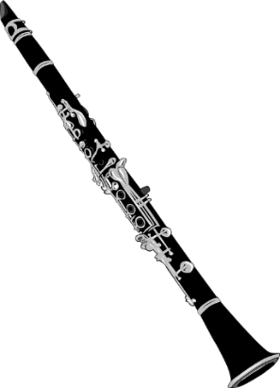
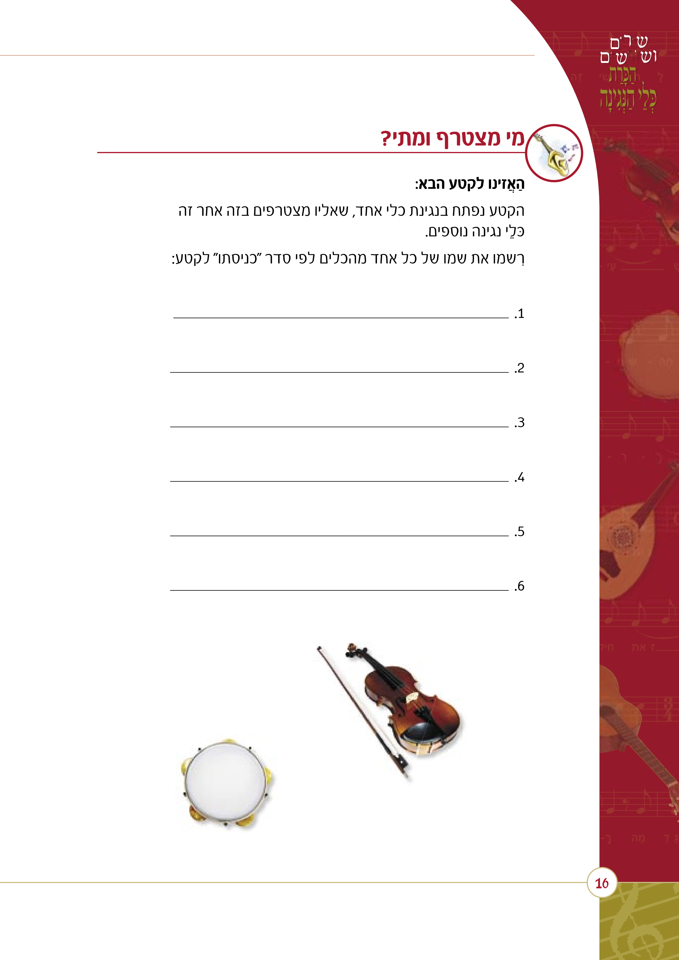
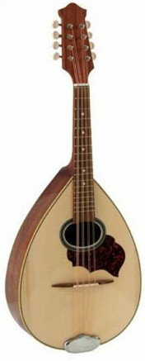
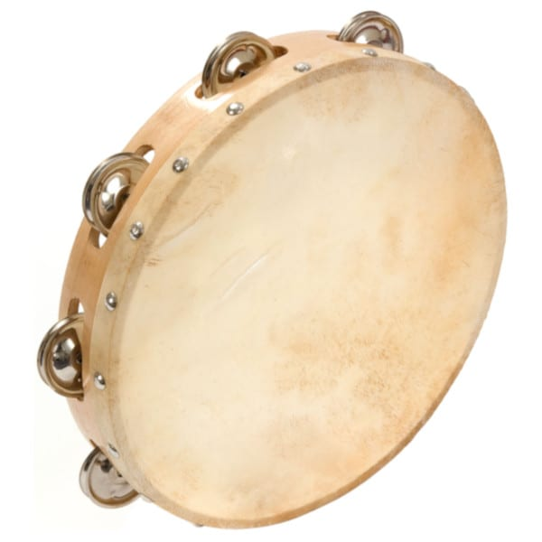
האזנה (ביצוע)
קוֹנְטְרַבָּס
לפניכם תמונות של כלי הנגינה שאיתם מלווים את שירת הפיוט.
האזינו לפתיחה לפיוט ולחלק מהמשכו. זהו את סדר כניסתם בביצוע הפיוט:
אָקוֹרְדִּיּוֹן
קְלָרִינֵט
תֹּף מִסְגֶּרֶת
מַנְדּוֹלִינָה
Notes:
ניתן לתת לתלמידים משימת מיון:
אילו מן הכלים שייכים לתרבות המערב ואילו מהם שייכים לתרבות המזרח (ארצות ערב)? יש כלים השייכים לשתי התרבויות?

Slide 12
האזנה (ביצוע)
קוֹנְטְרַבָּס
לפניכם תמונות של כלי הנגינה שאיתם מלווים את שירת הפיוט.
האזינו לפתיחה לפיוט ולחלק מהמשכו. זהו את סדר כניסתם בביצוע הפיוט:
1
אָקוֹרְדִּיּוֹן
2
2
קְלָרִינֵט
4
תֹּף מִסְגֶּרֶת
3
1
מַנְדּוֹלִינָה
Notes:
במסך מלא יש הנפשה על פי סדר כניסת הכלים. תוכלו להאזין ולמספר את הכלים בסינכרון עם המוזיקה

Slide 13
האזנה
האזינו לקטע מתוך הפיוט בקובץ השמע המצורף:
מהי האווירה שהמוזיקה יוצרת?
מהו כלי הנגינה הסולן?
מה תוכלו לומר על סגנון הנגינה והשירה של הפיוט?
Notes:
משימה ראשונה: האזנה למעבר מוזיקלי מתוך הפיוט- ניתן לבצע משימה זו כהיכרות ראשונית עם הפיוט, לפני הצגת התוכן המילולי והחג אליו הוא מתקשר.
הכלי הסולן הוא קלרינט
השיר הוא סוג של "ניגון" וסגנון הנגינה הוא "כלייזמרי"

Slide 14
כלי נגינה ערביים (האזנה)
ניגון וכלייזמר
התבוננו בפייטן ר' חיים לוק מבצע את הפיוט "עם נאמני"
מצאו בשרשרת המילים את שלושת כלי הנגינה המלווים את שירת הפייטן בסרטון
תופימחצוצרהכינורטרומבונפסנתרחלילנאידרבוקהגיטרהאורגניתעודבוזוקיקלרינטצלו
קישור לפדלט – כלי נגינה

Slide 15
כלי נגינה ערביים (האזנה)
ה"ניגון"
התבוננו בפייטן ר' חיים לוק מבצע את הפיוט "עם נאמני"
מצאו בשרשרת המילים את שלושת כלי הנגינה המלווים את שירת הפייטן בסרטון
תופימחצוצרהכינורטרומבונפסנתרחלילנאידרבוקהגיטרהאורגניתעודבוזוקיקלרינטצלו
כלייזמר – האיש המנגן
כלייזמר – סגנון נגינה יהודי – יידישי
שמנוגן בכל העולם
קישור לפדלט – כלי נגינה
Notes:
הכלייזמר התחיל מהניגון, מי שליווה את הניגון כונה "כלייזמר" והוא ניגן מוזיקה יהודית. רק מאוחר יותר קיבל הסגנון של המוזיקה היהודית שניגן ה"כלייזמר" (=האיש המנגן) את השם "כלייזמר". ה"כלייזמרים" היהודים נדדו ממקום למקום והתחככו עם הצוענים. כך התפשט סגנון הכלייזמר גם לנגנים שאינם יהודים. אבל גם מי שאינו יהודי ומנגן "כלייזמר" מדגיש כי לא ניתן לנגן את הסגנון מבלי להבין את המוזיקה היהודית שממנה צמח סגנון זה.

Slide 16
כלי נגינה ערביים (האזנה)
מה אפשר לומר על סגנון הכלייזמר?
התבוננו בפייטן ר' חיים לוק מבצע את הפיוט "עם נאמני"
מצאו בשרשרת המילים את שלושת כלי הנגינה המלווים את שירת הפייטן בסרטון
תופימחצוצרהכינורטרומבונפסנתרחלילנאידרבוקהגיטרהאורגניתעודבוזוקיקלרינטצלו
מוזיקה יהודית אירופאית שצמחה במציאות של גלות.
ביטאה את רחשי הלב של היהודי שֶׁכָּמֵהַּ להגיע לארץ ישראל.
בעבר ליוותה בעיקר אירועי חתונה יהודית.
סגנון עם הרבה נשמה יהודית.
קישור לפדלט – כלי נגינה
Notes:
נהלו שיח עם התלמידים. האם המוזיקה מבטאת "כמיהה" אולי "גלות"? האם הם מרגישים את "הנשמה היהודית" במוזיקה? ובכלל, מהי לדעתם "נשמה יהודית"? איך הם מזהים אותה? האם המוזיקה מתאימה "לאירועי חתונה יהודית"?
חשוב לדייק מולם "מה קורה במוזיקה" שמעביר לנו את התחושות השונות

Slide 17
כלי נגינה ערביים (האזנה)
כלייזמר – מאפיינים מוזיקליים בולטים
שני כלי נגינה בולטים: כינור וקלרינט שמחקים את קול האדם.
אלמנטים קישוטיים של מוזיקת הכלייזמר מחקים את הדיבור היידישי:
אלמנט מקצבי א-סימטרי שנותן תמיד תחושה של תנועה.
Kvech - סוג של גליסנדו מיוחד עם דגש – צליל מתבכיין ומתלונן
Krechts - אפוג'אטורה קצרה – חיקוי לגניחה או יבבה – מוזיקת הכלייזמרים מלאה בגניחות. כאילו אתה אומר: "הכל בסדר אבל אוי ווי אויי ווי"
דוגמאות למקצבים:
קישור לפדלט – כלי נגינה
Notes:
גם בנגינת הכינור וגם בנגינת הקלרינט בביצוע לפיוט שומעים את שני האלמנטים הקישוטיים:
באייקונים הקטנים של פסי הקול יש הדגמה של כל אחד מהקישוטים בנפרד (בביצוע הקלרינט).
באייקון הגדול של פס הקול מודגם קטע מהפיוט בו ניתן לשמוע את שני הקישוטים בביצוע הקלרינט.
האלמנט המקצבי הא-סימטרי בפיוט "יום ליבשה" בא לידי ביטוי במקצה ה"מקסום" (השמאלי מהשניים). הביצוע לפיוט נפתח במקצב זה. ניתן להאזין לפתיחה זו בפס הקול הסמוך למקצב.

Slide 18
האזנה
האזינו שוב לנגינת הקלרינט:
האם אתם מזהים את ה Krechts וה?Kvech
מה דעתכם, האם אתם מרגישים בסגנון הנגינה "נשמה יהודית"? תוכלו להסביר מדוע?
האזינו לשירה, למבטא ולאופן שבו הוגים את המילים:
מה מיוחד בהיגוי?
באילו קהילות הוגים את המילים באופן זה?
Notes:
הפיוט מושר במבטא והיגוי חסידי. את הקמץ הוגים כמו חולם וה"ת" נאמרת באופן רפוי ת' (=ס). נסו לתרגל עם התלמידים מבטא והיגוי חסידי במילים: שִׁירָה, חֲדָשָׁה, שׁוּלַמִּית.

Slide 19
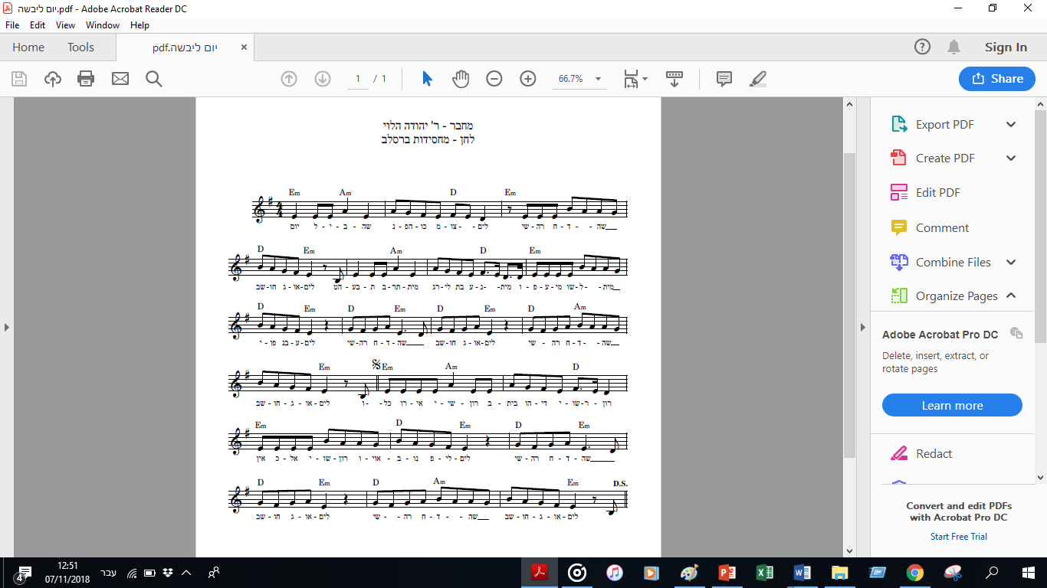
האזנה (ביצוע)
בשירת הפיוט "יום ליבשה" חוזרים על השורה השנייה במדריך פעמיים, עיינו בתווים של שורה זו:
שירו את השורה ועקבו אחר התווים
סמנו בתווים את הצליל הפותח והצליל המסיים בכל אחת משתי המנגינות.
לפניכם שמות התווים, הקיפו את שם התו הפותח ואת שם התו הסוגר שמצאתם:
דו | רה | מי | פה | סול | לה | סי
Notes:
"מדריך" הוא הכינוי ספרותי לבית הראשון בכל פיוט. שמו נקרא "מדריך" מאחר ובו מובע הרעיון המרכזי של תוכן הפיוט. שאר בתי הפיוט מרחיבים את התוכן הזה. מוזמנים לבדוק עם התלמידים אם אכן הבית הראשון של הפיוט "יום ליבשה" הוא "תמצית" התוכן של כל הפיוט.
בפס הקול תוכלו לשמוע רק את שתי השורות הכתובות בתווים.
לתלמידים שאינם מתמצאים בקריאת תווים, מומלץ לכתוב על הלוח את התווים מדו ראשון עד סי על מנת לעזור בזיהוי הצליל הפותח- סול, והצליל הסוגר- מי.

Slide 20
האזנה (ביצוע)
לפניכם המילים החוזרות מתוך המדריך, שירו אותן וסמנו את ההברות המודגשות בפעם הראשונה ובפעם השניה:
שִׁירָה חֲדָשָׁה שִׁבְּחוּ גְאוּלִים:
שִׁירָה חֲדָשָׁה שִׁבְּחוּ גְאוּלִים:
Notes:
להבנת הדגשים, שירו את המדריך עם התלמידים מספר פעמים וסמנו את ההברות שהלחן מדגיש באמצעות מחווה כגון קידה או מחיאת כף.

Slide 21
האזנה (ביצוע)
לפניכם המילים החוזרות מתוך המדריך, שירו אותן וסמנו את ההברות המודגשות בפעם הראשונה ובפעם השניה:
שִׁירָה חֲדָשָׁה שִׁבְּחוּ גְאוּלִים:
שִׁירָה חֲדָשָׁה שִׁבְּחוּ גְאוּלִים:
Notes:
להבנת הדגשים, שירו את המדריך עם התלמידים מספר פעמים וסמנו את ההברות שהלחן מדגיש באמצעות מחווה כגון קידה או מחיאת כף.

Slide 22
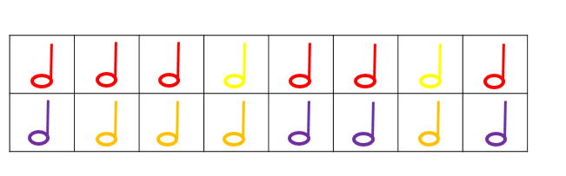

ביצוע
לוו את בתי הפיוט בנגינה בצלילונים/ מטלופון בשני קולות
לוו את המדריך בנגינת הקו המלודי במטלופון
#
4
4
Notes:
תבנית ליווי במטלופון לבית בשני קולות (ניתן ללוות בסולפג' וגם בחליליות):
הערך הריתמי של כל התווים הוא חצי וצבע התווים כצבעם במטלופון.
ניתן לחלק את התלמידים לשתי קבוצות כאשר כל קבוצה מבצעת אחת מן השורות,
או לחלק לתלמידים צלילונים כאשר כל תלמיד אחראי לנגן את התו שקיבל במקום המתאים על פי התבנית.
קו מלודי לליווי המדריך ("שירה חדשה") - ניתן להוסיף קבוצה שלישית לליווי הפזמון.
שירו בקולכם את הפיוט בליווי נגינת התלמידים, לאחר מספר פעמים, נסו ללוות בנגינה את הביצוע המוקלט.
ניתן ללוות את הפיוט גם בחליליות.
על מנת לשוות לליווי תחושה כלייזמרית נסו לפרק כל חצי לרצף של צלילים.
אם אתם מנגנים בחלילית נסו להרעיד קצת את החלילית ולייצר תחושה של "פירוק" הערך המקצבי
לערכים קצרים וקצביים יותר.

Slide 23
יצירה
בפיוט זה למדתם תבנית מקצב הנקראת "מקסום":
דום
טק
טק
דום
טק
השתמשו ב"מקסום" כאוסטינטו ליצירה מוזיקלית מקורית משלכם. חשבו:
אילו כלי נגינה יבצעו את המקסום?
האם המקצב יעבור בין כלים שונים?
אילו מקצבים נוספים תרצו להוסיף?
באילו כלי נגינה תרצו לאלתר על בסיס האוסטינטו של ה"מקסום"?
נסו לשיר בקולכם או לנגן מנגינה בכלי מלודי שה"מקסום" ילווה אותה.
התכוננו והופיעו בפני חברי הכיתה.
Notes:
את משימת היצירה ניתן לבצע בזוגות או בקבוצות.

Slide 24
תווים

Slide 25
מה עשינו היום?
שרנו את הפיוט "יום ליבשה" כפי שחסידי ברסלב שרים אותו.
ליווינו את השירת הפיוט בתיפוף מקצב ה"מקסום", בשירת סולפג' ובנגינה.
עקבנו אחרי הצטרפות כלי הנגינה בתחילת הביצוע לפיוט.
למדנו על סגנון ה"כלייזמר" וזיהינו את מאפייניו בביצוע הפיוט.
חיברנו יצירה משלנו על בסיס מקצב ה"מקסום"

Slide 26
כלי נגינה ערביים (האזנה)
התבוננו בפייטן ר' חיים לוק מבצע את הפיוט "עם נאמני"
מצאו בשרשרת המילים את שלושת כלי הנגינה המלווים את שירת הפייטן בסרטון
תופימחצוצרהכינורטרומבונפסנתרחלילנאידרבוקהגיטרהאורגניתעודבוזוקיקלרינטצלו
הרחבה
משימות תוכן ושיח סביב הפיוט
קישור לפדלט – כלי נגינה

Slide 27
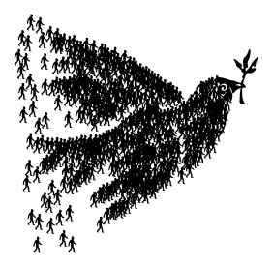
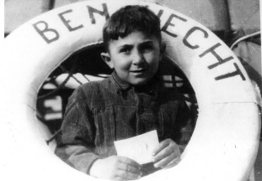

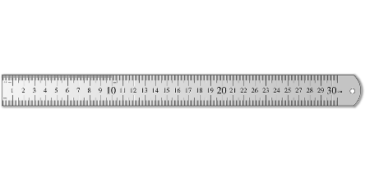
משימות העוסקות בתוכן הפיוט
הפיוט שופע כינויים לעם ישראל.
התבוננו במילים לפיוט (שקף 17) ומצאו את הכינוי המתאים לפי הרמז בכל אחת מן התמונות הבאות:
מצאו כינוי נוסף לעם ישראל המופיע באחת מן המחרוזות שאינן מופיעות בשקופית 5
לשם כך, הכנסו לקישור לנוסח הפיוט המלא באתר "הזמנה לפיוט".
ציירו/ התאימו תמונה לכינוי הנוספים שמצאתם.
Notes:
פתרונות למשימה הראשונה:
יונת שלום- שולמית
סרגל- ישורון
ילד בגלגל הצלה- גאולים
יד ביד- ידידים
משימה 2: בפיוט המלא מצויים כמה כינוים נוספים: נשארים, נפזרים, בנים.

Slide 28
משימות העוסקות בתוכן הפיוט
איזה מאורע תנכ"י חשוב מתואר בפיוט?
קראו את הפסוקים הבאים מתוך "שירת הים" וסמנו את כל המילים הקשורות למוזיקה:
אָז יָשִׁיר מֹשֶׁה וּבְנֵי יִשְׂרָאֵל אֶת הַשִּׁירָה הַזֹּאת לַיהוָה וַיֹּאמְרוּ לֵאמֹר
אָשִׁירָה לַיהוָה כִּי גָאֹה גָּאָה סוּס וְרֹכְבוֹ רָמָה בַיָּם.
עָזִּי וְזִמְרָת יָהּ וַיְהִי לִי לִישׁוּעָה זֶה אֵלִי וְאַנְוֵהוּ אֱלֹהֵי אָבִי וַאֲרֹמְמֶנְהוּ.
וַתִּקַּח מִרְיָם הַנְּבִיאָה אֲחוֹת אַהֲרֹן אֶת הַתֹּף בְּיָדָהּ וַתֵּצֶאןָ כָל הַנָּשִׁים אַחֲרֶיהָ בְּתֻפִּים וּבִמְחֹלֹת.
אילו רגשות עולים מן הפסוקים?

Slide 29
"נס" בפיוט ובאורח חיינו
הפיוט פותח בתיאור נס קריעת ים סוף והשירה הבאה בעקבותיו:
מהו נס?
חשבו על סיפור נס שאתם מכירים (מחייכם/ מהמשפחה/ מסיפורים)
כיצד הרגשתם כשקרה לכם הנס או כששמעתם על הנס?
האם הנס שחשבתם עליו דומה לקריעת ים סוף? אם כן, במה?
"בכל דור ודור חייב אדם לראות את עצמו כאילו הוא יצא ממצרים" (מתוך ההגדה של פסח): דמיינו כיצד הייתם מרגישים אילו חוויתם את יציאת מצריים וקריעת ים סוף?
תוכלו לכתוב או לצייר בעקבות הרגשות שעלו בכם.

